Slide 1

ECO Turtles
Бизнес - друг экологии
Home
About me
What I do
My experience
My work
Два дня плотной работы и банка мутагена.

Slide 2
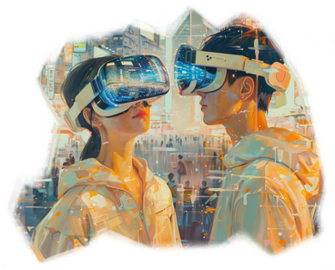
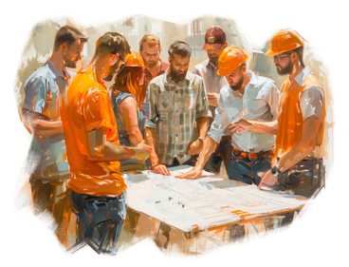
Что за бизнес!
2018
2020
2023
2026
Home
About me
What I do
My experience
My work
Рост числа инвесторов

Slide 3
Идея
Home
About me
What I do
My experience
My work
Идея, которая понравится не только маме

Slide 4
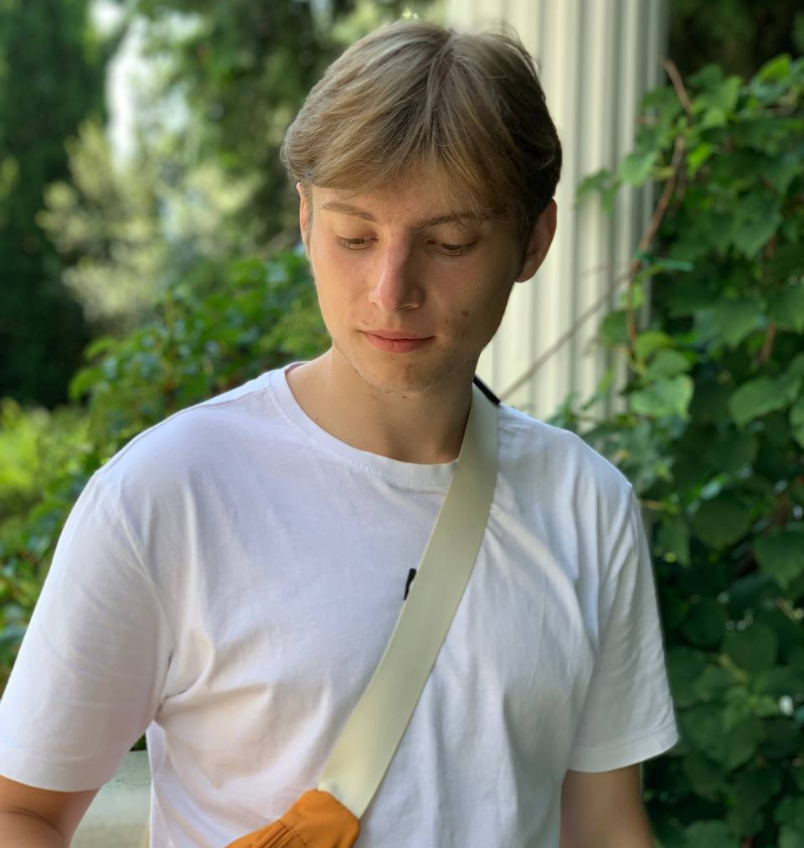
Идея
Home
About me
What I do
My experience
My work
Разработать сервис, согласно ESG принципам, по сбору, обработке и предоставлению данных, собранные датчиками компаниям и инвесторам.

Slide 5

Потенциальные партнеры
ОАО “АМПЕРКА”
Home
About me
What I do
My experience
My work
Прямая реализация продукции
Совместные акции и коллаборации
Увеличение среднего чека

Slide 6
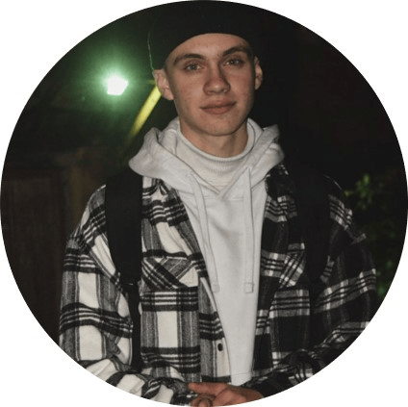
Предложение
Home
About me
What I do
My experience
My work
Компании получают возможность централизованно через мобильное приложение собирать и анализировать данные выбросов со своей инфраструктуры. Инвесторы через приложение могут за доп плату получить полный анализ по нужным предприятиям.

Slide 7
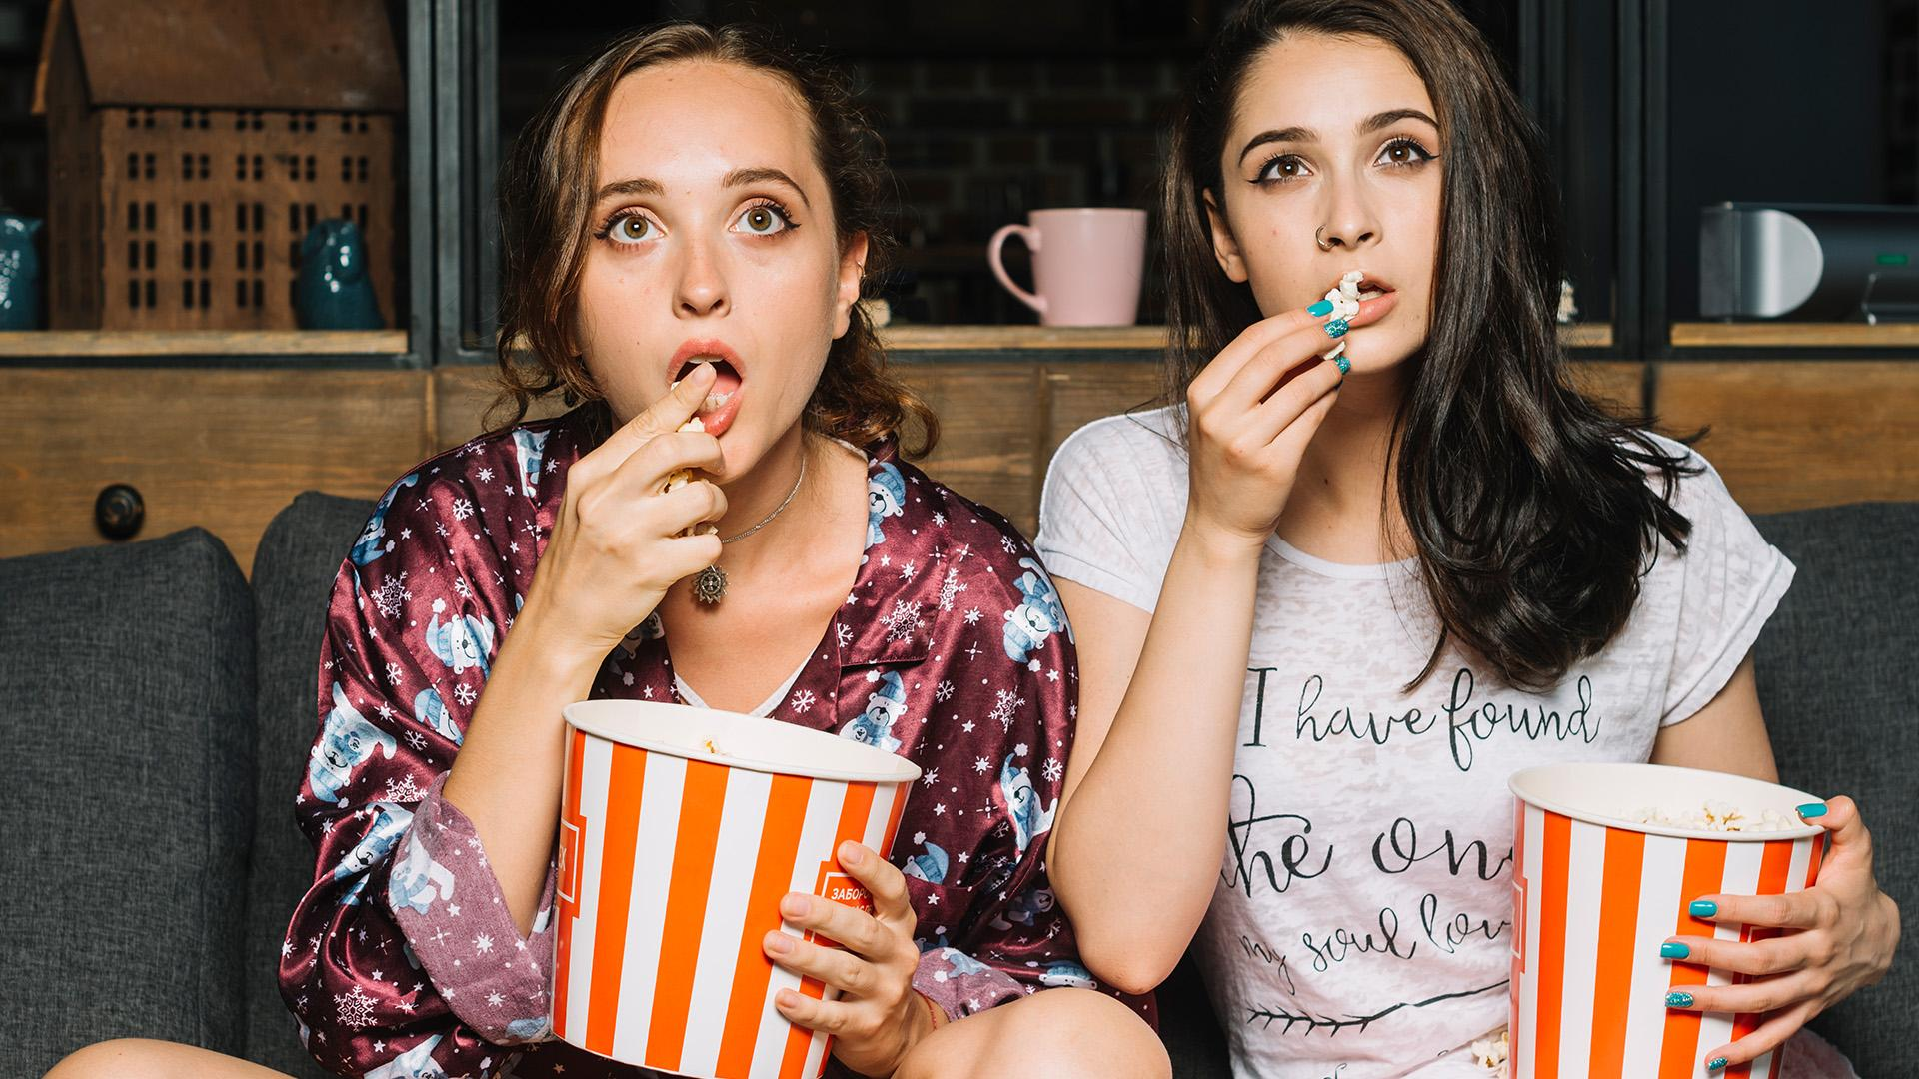
Scopum auditorium
Home
About me
What I do
My experience
My work

Slide 8
Scopum auditorium
Карачевцев Евгений Сергеевич
45 лет
Курск
Женат, один ребенок
ООО “ЭКОТЕКС”
Высшее
Оборот 22 млн.год
Home
About me
What I do
My experience
My work

Slide 9
Проблема
Home
About me
What I do
My experience
My work
С учетом демографических вызовов в ближайшие годы экономика России будет испытывать высокую потребность и даже дефицит кадров. В этих условиях критически важно повысить производительность труда, модернизировать промышленность” – заявил глава государства. Наша система предлагает Евгению инструмент для отслеживания показателей состояния воздуха, работающая практически автономно. С помощью которого он сможет одним из первых ворваться в сферу ESG. Благодаря проекту Евгению не придется нанимать уйму кадров для работы с ними.

Slide 10

Схема
Home
About me
What I do
My experience
My work

Slide 11
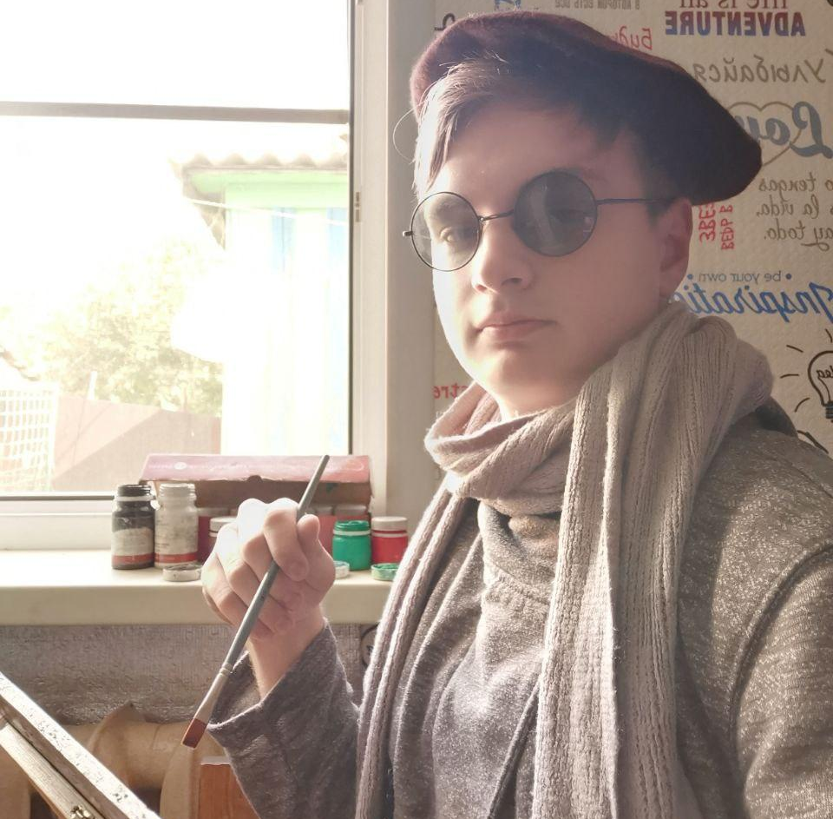
Схема
Troyka-Shield, Плата расширения с макетной областью для подключения периферийных Arduino модулей.
AMP B081 Wi Fi
Цифровой метеодатчик
Nucleo 64 плата для разработки
SDS-011 датчик для определения количества пыли в среде
GPRS Shield V3, GPRS интерфейс для Arduino проектов

Slide 12
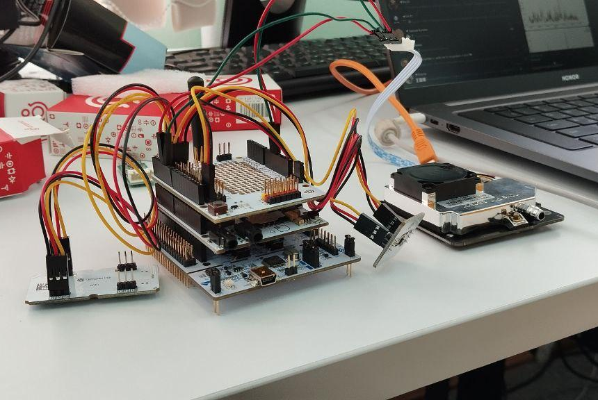
Nucleo 64
Схема
Troyka-Shield
GPRS Shield V3
SDS-011
AMP B081
Цифровой метеодатчик

Slide 13
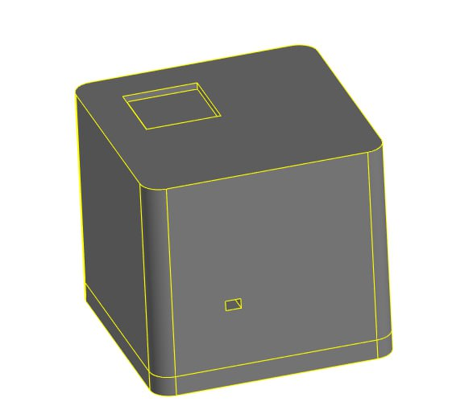
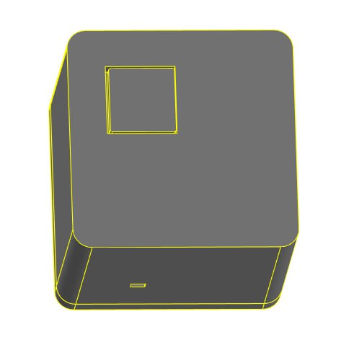
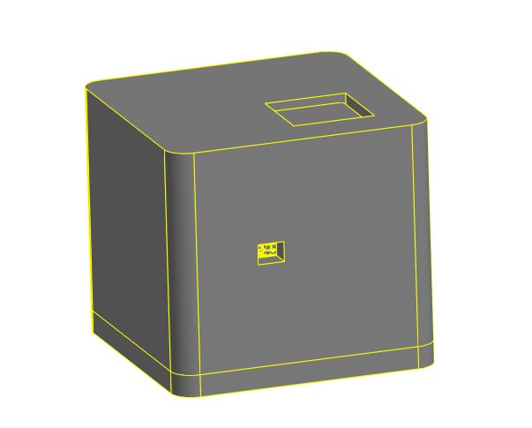
Корпус
Home
About me
What I do
My experience
My work

Slide 14
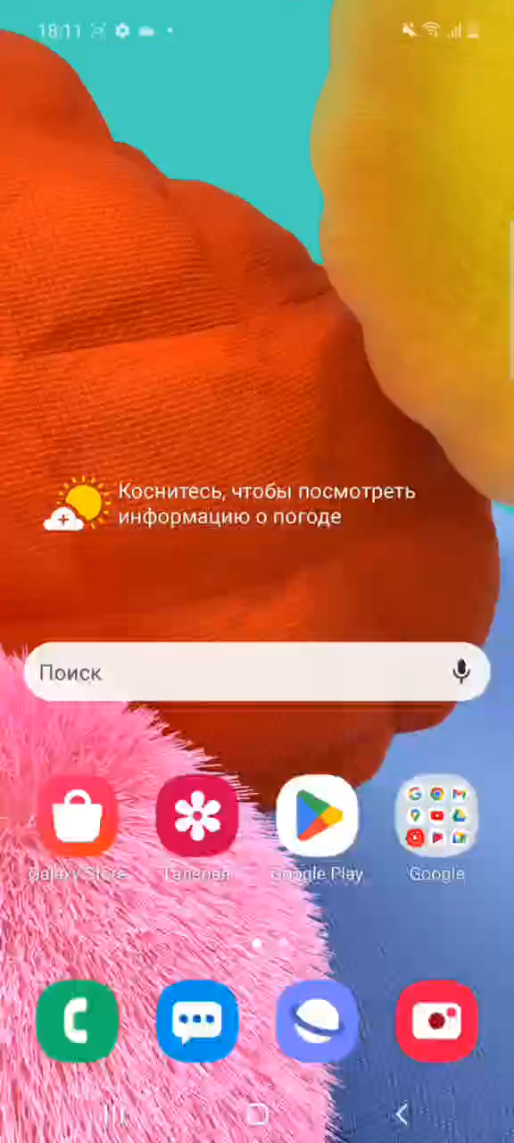
ПРИЛОЖЕНИЕ
Home
About me
What I do
My experience
My work

Slide 15
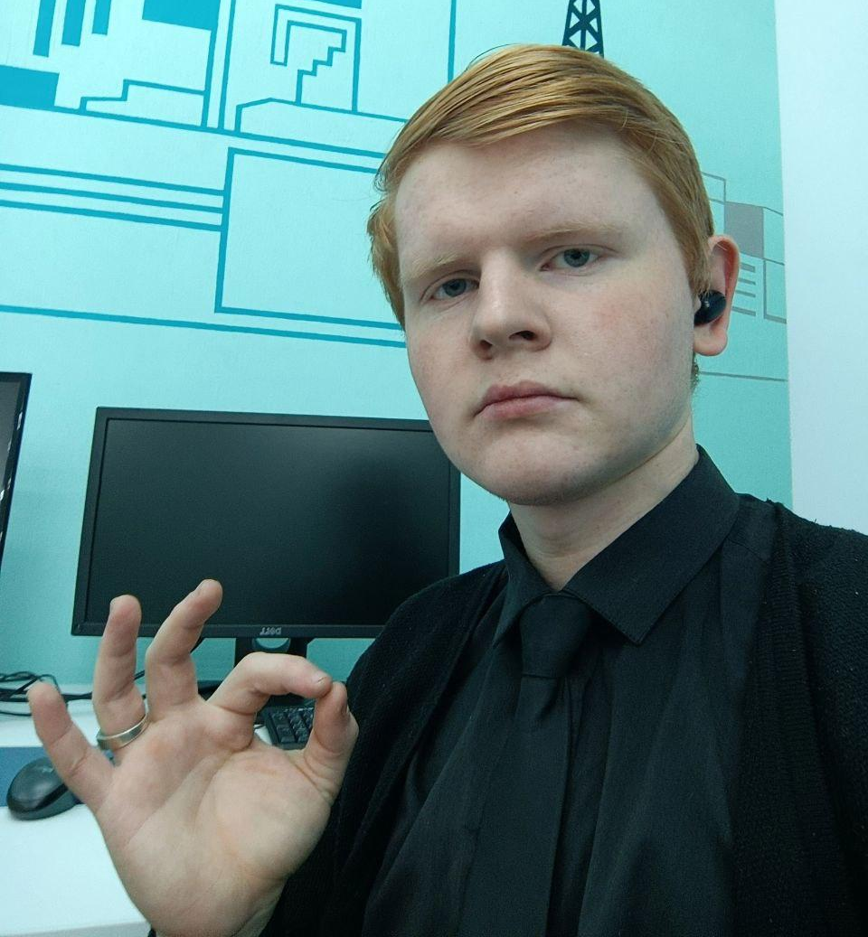
Аналитика
Home
About me
What I do
My experience
My work

Slide 16
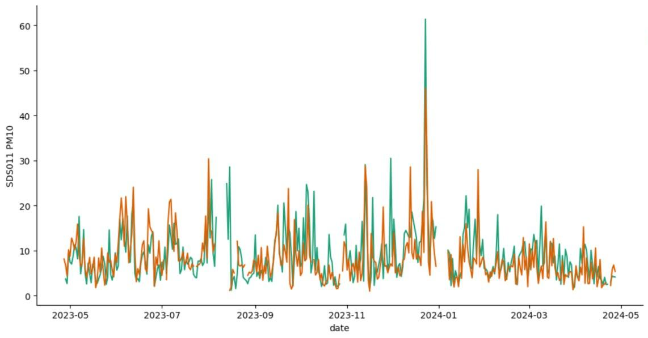
Аналика
Home
About me
What I do
My experience
My work
Максимальное количество частиц на квадратный метр: 60 μg/m³, зафиксировано в мае 2023 года.
Минимальное количество частиц на квадратный метр: 10 μg/m³, зафиксировано в марте 2024 года.
Среднее количество частиц на квадратный метр: 27,5 μg/m³.
Медиана количества частиц на квадратный метр: 28 μg/m³.

Slide 17
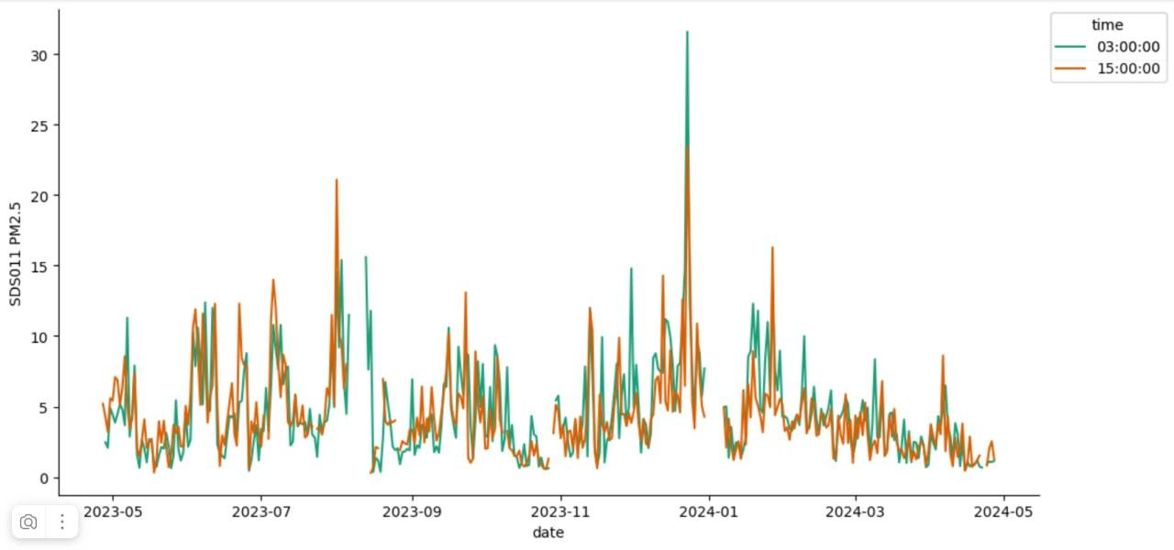
Аналика
Home
About me
What I do
My experience
My work
Максимальное количество частиц на квадратный метр: 30 μg/m³, зафиксировано в мае 2023 года.
Минимальное количество частиц на квадратный метр: 5 μg/m³, зафиксировано в марте 2024 года.
Среднее количество частиц на квадратный метр: 17,5 μg/m³.
Медиана количества частиц на квадратный метр: 18 μg/m³.

Slide 18
ПЛАНЫ НА БУДУЩЕЕ
Home
About me
What I do
My experience
My work

Slide 19
ПЛАНЫ НА БУДУЩЕЕ
Добавление новых датчиков и кейсы для них
Автоматизация системы
Реализовать покупку датчиков через приложение
Реализовать приложение на рынке
01
02
03
04

Slide 20
Проблемы
Нехватка опыта работы с датчиками
Карта статична
Перенос данных с датчиков в датасет
Развертка сервера на WI-FI модуле
01
02
03
04

